Slide 1
Caches Fantásticas e Onde Habitam

Slide 2

Olá!
Ciência da Computação na UFMG
Desenvolvedora de Software na Saraiva Educação

Slide 3
Agenda
O que é cache
1
Tipos e características
2
Estudo de caso
3
De onde vem? Como vive? De que se alimenta?
Em Ruby on Rails
de uma aplicação que utiliza cache na Saraiva Educação

Slide 4
1. O que é cache?
De onde vem? Como vive? De que se alimenta?

Slide 5

Uma página da sua aplicação demora para carregar?
Hmmm...

Slide 6
The average time it takes to fully load a mobile landing page is 22 seconds, according to a new analysis. Yet 53% of visits are abandoned if a mobile site takes longer than three seconds to load.
Find Out How You Stack Up to New Industry Benchmarks for Mobile Page Speed - Think With Google
Notes:
https://www.thinkwithgoogle.com/intl/en-ca/marketing-strategies/app-and-mobile/mobile-page-speed-new-industry-benchmarks/

Slide 7
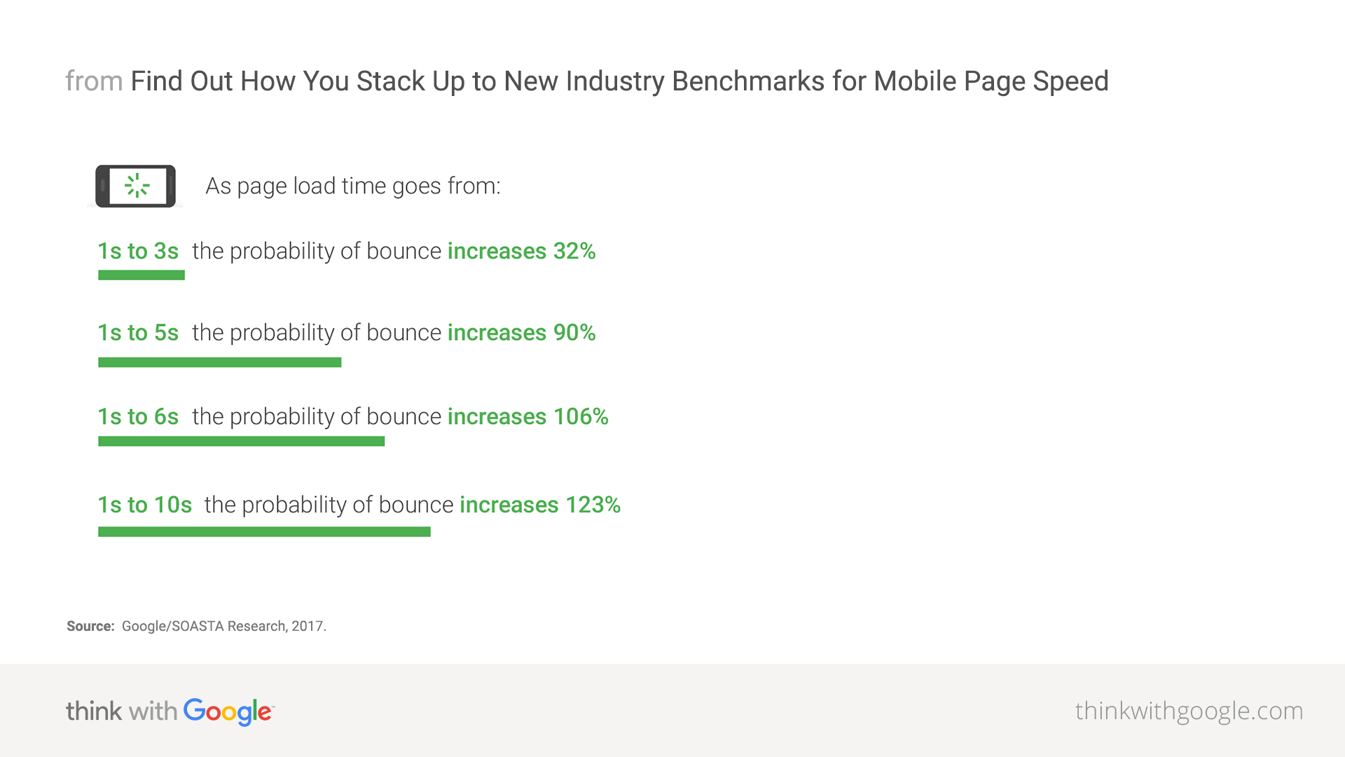

Slide 8
Como contornar?
Eliminar recursos que bloqueiam a renderização (dica: análises e dicas do Lighthouse);
Service Worker;
Reduzir o tempo de resposta do servidor (TTFB)
Notes:
TTFB significa tempo para o primeiro byte. Simplificando, esta é uma medida de quanto tempo o navegador deve aguardar antes de receber seu primeiro byte de dados do servidor.

Slide 9
Como contornar?
Eliminar recursos que bloqueiam a renderização (dica: análises e dicas do Lighthouse);
Service Worker;
Reduzir o tempo de resposta do servidor (TTFB)

Slide 10
Como contornar?
Eliminar recursos que bloqueiam a renderização
(dica: análises e dicas do Lighthouse);
Service Worker;
Reduzir o tempo de resposta do servidor (TTFB)
otimizar algoritmos e consultas de acesso ao banco
paralelizar fluxos
cachear informações

Slide 11

O que é cache?
Tipo de memória de acesso rápido;

Slide 12
O que é "cachemento"?
Técnica de salvar temporariamente conteúdos que foram solicitados para reutilizá-los quando eles forem novamente necessários.
https://onebitcode.com/cache_no_rails/
Notes:
Exemplo:
geladeira cheia
etiqueta de nome

Slide 13
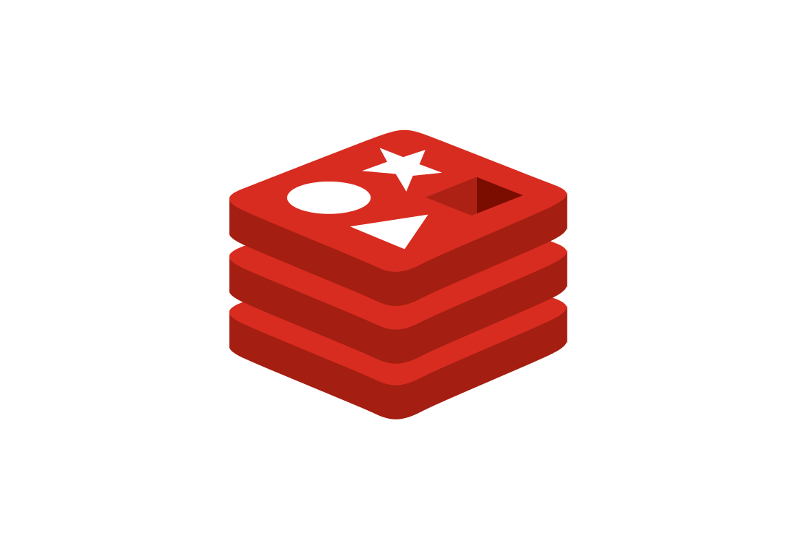

Mais usados com aplicações Rails
Redis
Memcached
"Redis is an open source (...), in-memory data structure store, used as a database, cache and message broker. It supports data structures such as strings, hashes, lists, sets (…). "
https://redis.io/
"Free & open source, high-performance, distributed memory object caching system (...). Memcached is an in-memory key-value store for small chunks of arbitrary data (...)"
https://memcached.org/

Slide 14
2. Tipos e características
Em Ruby on Rails
Notes:
Although the general concept is the same for all types of caching, there are various mechanisms we can use depending on what we are trying to cache.

Slide 15
Aplicações Rails
controller
_____
_____
_____
_____
_____
_____
_____
_____
_____
_____
_____
_____
model
view
_____
_____
_____
_____
_____
_____
_____
_____
_____
_____
_____
_____
_____
_____
_____
_____
_____
_____
_____
_____
_____
_____
_____
_____
Notes:
Inspirado em
https://sites.google.com/site/modulerubyonrails4/

Slide 16

Caching with Rails
Fragment Caching
Quando existem diferentes características de cacheamento para cada "parte" da página.
Notes:
1.3 Fragment Caching
Dynamic web applications usually build pages with a variety of components not all of which have the same caching characteristics. When different parts of the page need to be cached and expired separately you can use Fragment Caching.
Fragment Caching allows a fragment of view logic to be wrapped in a cache block and served out of the cache store when the next request comes in.
Exemplo: pagina de blog, com menu

Slide 17
Caching with Rails
Russian Doll Caching
Quando você quer aninhar fragmentos cacheados;
Quando apenas um fragmento externo é atualizado, os internos podem ser reutilizados.
Notes:
1.4 Russian Doll Caching
You may want to nest cached fragments inside other cached fragments. This is called Russian doll caching.
The advantage of Russian doll caching is that if a single product is updated, all the other inner fragments can be reused when regenerating the outer fragment.

Slide 18
Caching with Rails
SQL Caching
Durante uma ação, você pode cachear o resultado retornado por uma consulta.
Notes:
1.8 SQL Caching
Query caching is a Rails feature that caches the result set returned by each query. If Rails encounters the same query again for that request, it will use the cached result set as opposed to running the query against the database again.
The second time the same query is run against the database, it's not actually going to hit the database. The first time the result is returned from the query it is stored in the query cache (in memory) and the second time it's pulled from memory.
However, it's important to note that query caches are created at the start of an action and destroyed at the end of that action and thus persist only for the duration of the action. If you'd like to store query results in a more persistent fashion, you can with low level caching.

Slide 19
Caching with Rails
Low-Level Caching
Utilizado para cachear um valor específico, por exemplo, o resultado de uma consulta por mais tempo, um valor de API externa que não varia muito, qualquer tipo de informação;
Notes:
.7 Low-Level Caching
Sometimes you need to cache a particular value or query result instead of caching view fragments. Rails' caching mechanism works great for storing any kind of information.
When to Use Low-Level Caching
A great use case for this kind of caching is when you are hitting an external API to get a value that may not change that often. In one client app we had some calculations based on the current futures price of some commodities. Rather than hit the API on every page refresh, we cache the value for a period of time (in our case 10 minutes).

Slide 20
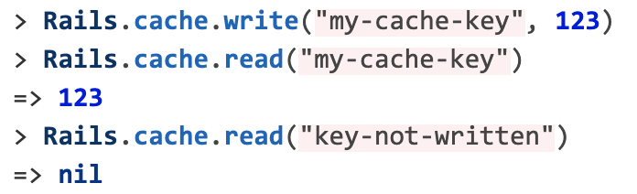

Caching with Rails
Low-Level Caching
Exemplo do
Notes:
https://www.honeybadger.io/blog/rails-low-level-caching/

Slide 21
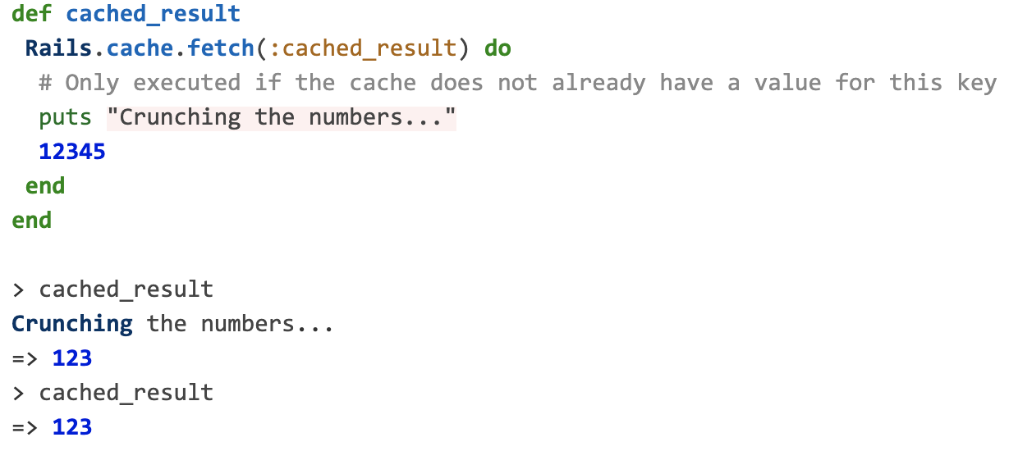
Caching with Rails
Low-Level Caching
Exemplo do
Notes:
https://www.honeybadger.io/blog/rails-low-level-caching/

Slide 22
3. Estudo de Caso
de uma aplicação que utiliza cache na Saraiva Educação

Slide 23

O cenário normal
‹#›

Slide 24

O problema
‹#›

Slide 25



Companheiros de jornada
Milk (Thiago)
Woody (Hudson)
Márcio
Eu
Head de Tecnologia
Software Developer
Site Reliability Engineer
🙃

Slide 26






Caches Fantásticas e Onde Habitam

Slide 27
Tentativa #1
"Vamos aumentar o timeout da requisição!"

Slide 28
Tentativa #2
"É… vamos ter que debugar!"

Slide 30
Solução - parte 1
"Ah, é só aumentar o tamanho."

Slide 32


Slide 33
Solução - parte 2
"É, teremos que mexer um pouco mais..."

Slide 34
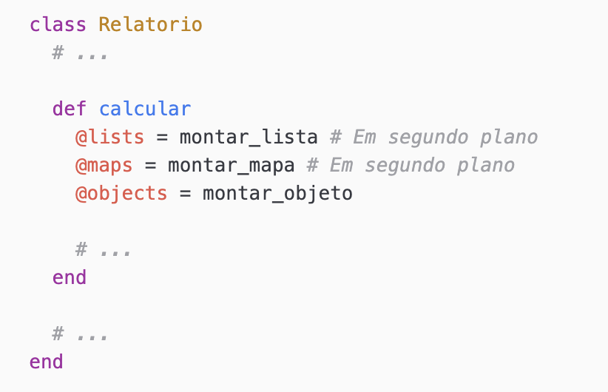

Slide 35
Notes:
Demorando porque estava síncrono

Slide 36
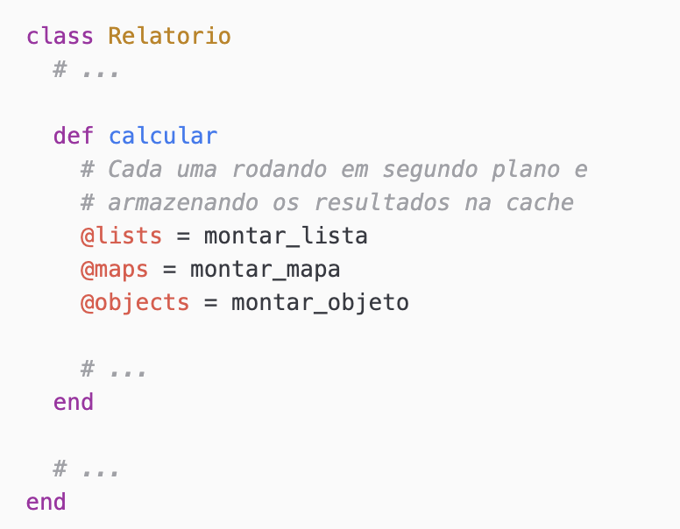
Notes:
da primeira vez ainda demorava um tempo considerável, mas, da segunda vez a pessoa via o relatório rapidamente.

Slide 37
“Aprenda com os erros dos outros. Você não consegue viver tempo suficiente para cometer todos por si mesmo.”
— Eleanor Roosevelt

Slide 38

O que fazer
Peça ajuda!
Tenha paciência para debugar;

Slide 39
O que fazer
Decidir o que usar como chave;
Decidir como/quando o registro será invalidado;
Modularizar o código que faz interface com a cache;
Teste bastante!

Slide 40

O que NÃO fazer
Usar sem entender se atende a situação ou ajuda a resolver o problema.
Notes:
Ah, se cache é mais rapido, vou usar ela no lugar do banco!
0. persistencia maior 1. nem sempre o seu dado vai ficar armazenado da melhor forma para vc recuperar e manipular
2. se colocar tudo na cache, o tempo de acesso dela pode aumentar consideravelmente e ela nao será mais tao vantajosa
3. talvez nao tenha espaço suficiente para a qtde de dados que vc precisa armazenar
4. é um armazenamento temporário e com custo alto
5. pode ser um tiro pela culatra que vai degradar a performance. por exemplo, se tiver algum fluxo que vc sempre vai bater no cache e em seguida tiver que recuperar esse valor (mais atualizado talvez) do banco de dados

Slide 41
Créditos
A todo o time de tecnologia <3
Douglas, pela montagem
https://www.honeybadger.io/blog/rails-low-level-caching/ https://guides.rubyonrails.org/caching_with_rails.html https://giphy.com/

Slide 42
Obrigada!
Perguntas?
/in/liviaab
@liviaab

